Slide 1
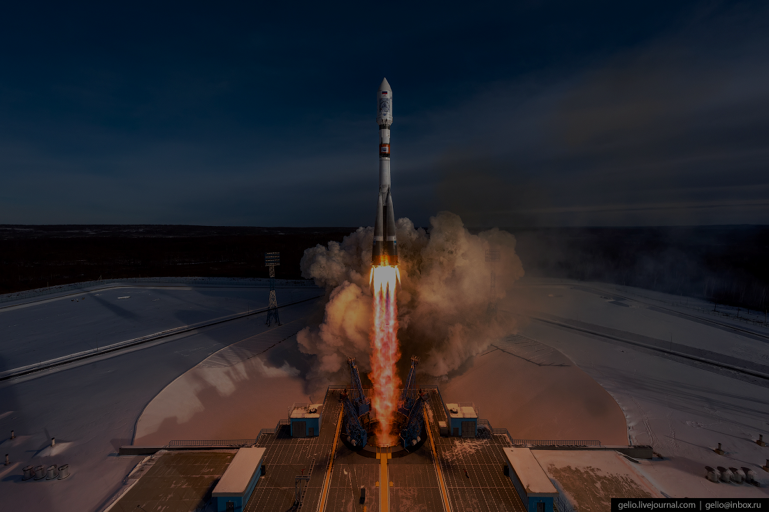


Формирование нового канал международных продаж
Цель – создать канал популяризации нашего контента для стимулирования спроса на наши продукты
Подготовил
Драчёв Олег Евгеньевич
ИТ архитектор Ижевский Радиозавод
2022

Slide 2

00
Кто Я
Более 30 лет в ИТ
Зона ответственности: автоматизация технологической подготовки производства
Почта для вопросов irinarh@irz.ru

Slide 3

01
Содержание:
Введение
Базовая схема
План разработки проекта
Функционирование
Стоимость эксплуатации
Экономическая эффективность
Резюме
Если у вас есть тело — вы спортсмен

Slide 4

02
Введение
Задача – реализовать проект международной компании, которая представляет свой контент:
Наш ИТ проект должно формировать социальные группы по интересам, которые будут само поддерживаться и в которых участники будут общаться и влиять друг на друга.
Формировать образ бренда в глазах участников, который позволит нашим товарам оставаться в фаворитах при выборе из прочих равных.
Привлекать рекламодателей используя особенности групп по интересам

Slide 5
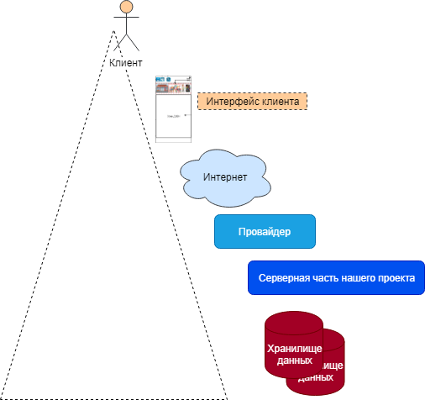
03
Введение
Провайдер
Серверная часть
хранилище
интерфейс
клиент

Slide 6
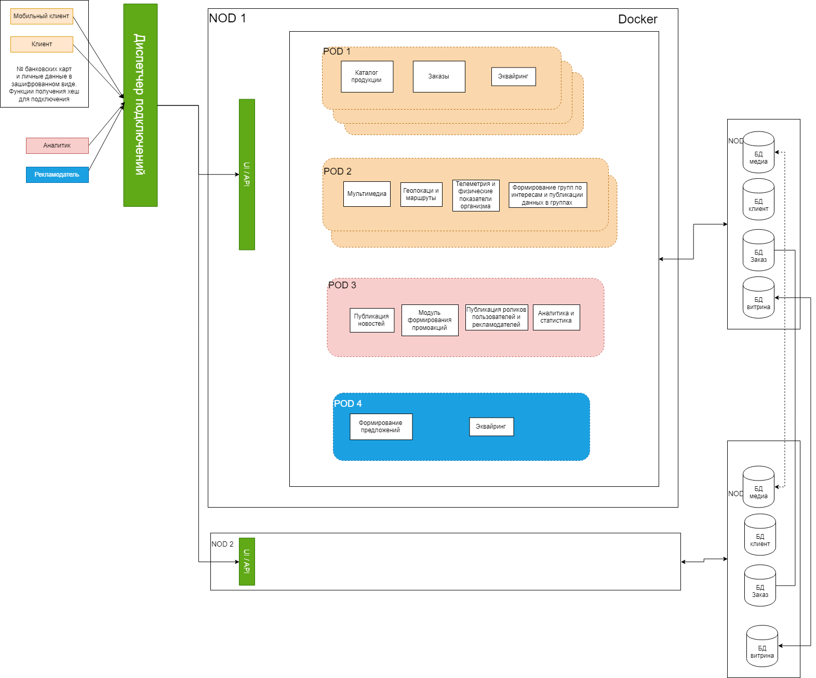
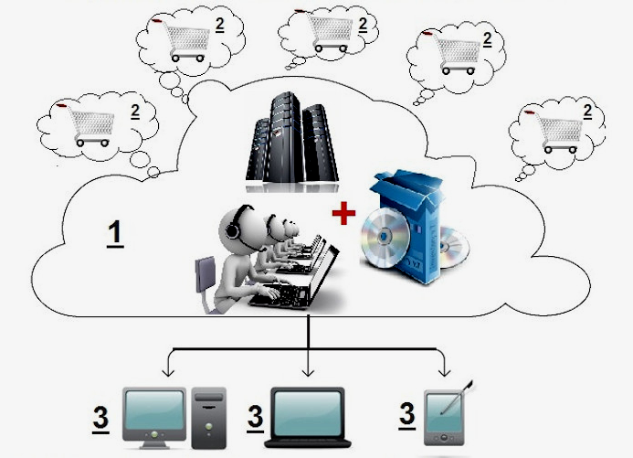
04
Базовая схема

Slide 7
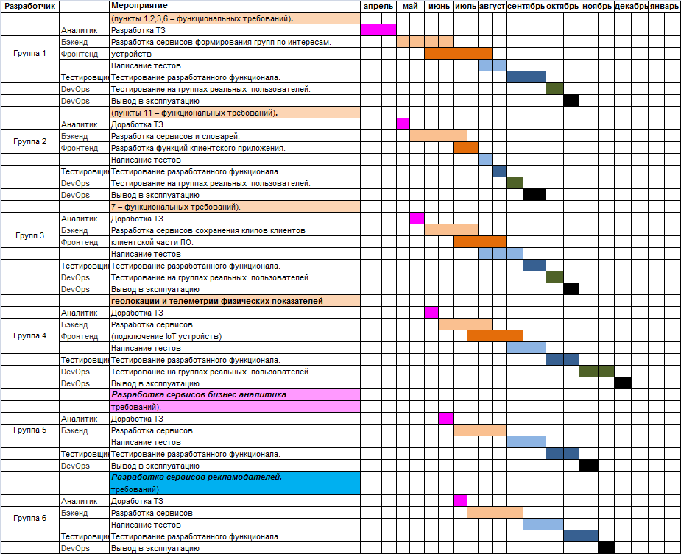

05
План разработки проекта

Slide 8

06
Функционирование
Клиент регистрируется на платформе проекта и может:
Просматривать и покупать наш продукт.
Подписаться или создать группу по интересам.
Вести с нами бизнес.
Бизнес аналитик:
Проводит анализ экономических показателей.
Формирует региональные акции.
Ведет новостной канал.

Slide 9

07
Функционирование
В личном кабинете клиент может:
Формировать план тренировок
Сохранять данные своих физических показателей и геолокацию тренировок
Делиться своими показателями в группах
Получать рекомендации мастеров
Делиться роликами тренировок

Slide 10

08
Стоимость эксплуатации канала по годам.
Показатель | Ед. изм | Месяц | Год
 |  | Мл. руб | Мл. руб
1й - год эксплуатации | - мл.руб | 1.299 | 18.09
2й - год эксплуатации | - мл.руб | 14.602 | 178.225
5й - год эксплуатации | - мл.руб | 34.071 | 412.947
Расчет затрат на хостинг произведен с помощью cloud калькулятора
Учтены затраты на увеличение числа хостов

Slide 11

09
Экономическая оценка проекта
Выручка системы значительно превосходит затраты на поддержание системы в целом.
Расчет произведен по аналогу

Slide 12

10
Резюме:
При оценке проекта учитывались затраты на эксплуатацию системы на 1й, 2й и 5й годы эксплуатации.
Риски проекта рассмотрены в файле – «005 Описание рисков реализации»
Считаю - проект заслуживает вашего внимания

Slide 13
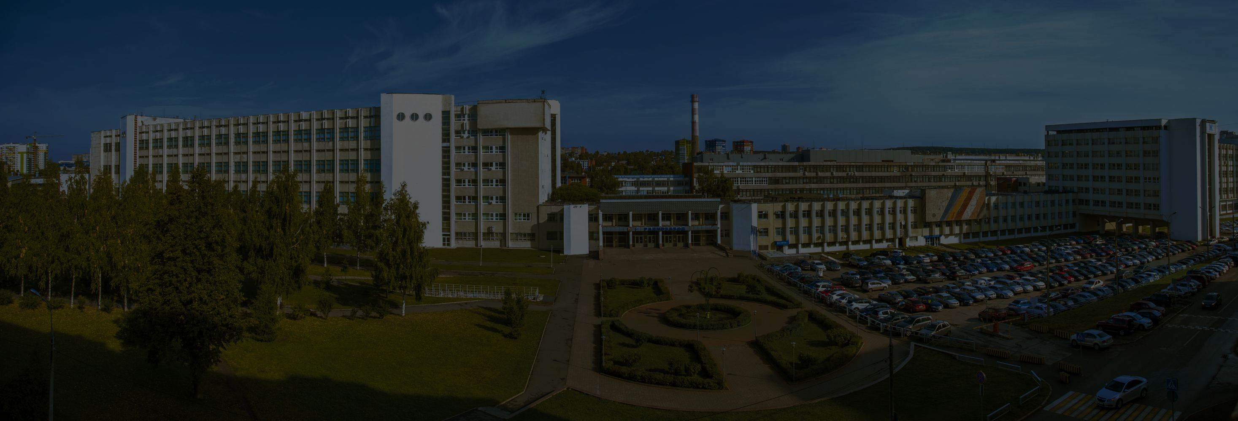






Ижевский радиозавод
2022
426034, г. Ижевск,
ул. Базисная, 19
+7 (3412) 501-501
disp@irz.ru
www.irz.ru

